Slide 1


En renodlad byggkoncern med rådgivande entreprenörer

Slide 2




Lokalt styre ger hållbart entreprenörskap
OM BYGGPARTNERGRUPPEN
945
4,8
Mdr
medarbetare
SEK i omsättning (2024)
Om oss
Fokusområden
Med tydliga strategier bygger vi hög regional närvaro, entreprenörskap och starka positioner inom träbyggnation, samverkan och hållbarhet.
Samverkan
Träbyggnation
Hållbarhet

Slide 3


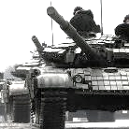
Turbulent marknad – återställd stabilitet
TIDSLINJE 2021–2024
BYGGPARTNER
Stabil lönsamhet & utdelning
FÖRVÄRV
7 KVARTAL MED ÖKAD LÖNSAMHET
2018
2021
NY-EMISSION
2021
2022
2023
2024
KRAFTIG ORGANISK EXPANSION I MÄLARDALEN
UKRAINAKRIGET OCH EFTERFÖLJANDE INFLATION
NEDSKRIVNING AV FÖRLUSTPROJEKT
UTDELNING
Styrelsen föreslar stämman att ta beslut om utdelning vid 0,5 kronor per aktie
120
Totalindex
26
Materialkostnader
110
Personalkostnader
14
100
4
90
0
2011
2022
2022 / Q1
2023 / Q1
2024 / Q1
2025 / Q1

Slide 4
Turbulent marknad – återställd stabilitet
TIDSLINJE 2021–2024
BYGGPARTNER
Stabil lönsamhet & utdelning
FÖRVÄRV
7 KVARTAL MED ÖKAD LÖNSAMHET
2018
2021
NY-EMISSION
2021
2022
2023
2024
KRAFTIG ORGANISK EXPANSION I MÄLARDALEN
UKRAINAKRIGET OCH EFTERFÖLJANDE INFLATION
ANTAL FÖRLUSTPROJEKT I MÄLARDALEN
STÄRKT FINANSIELL STÄLLNING
Positivt kassaflöde
Förbättrad soliditet
Låg skuldsättning
Återupptagen utdelning
120
Totalindex
26
Materialkostnader
110
Personalkostnader
14
100
4
0
90
2011
2022
2022 / Q1
2023 / Q1
2024 / Q1
2025 / Q1

Slide 5
Fortsatt fokus på lönsamhet före volym för att nå långsiktiga mål på minst 5%
Nettoomsättning (Mkr)
EBITA (Mkr)
EBITA (%)
R12m 130 Mkr
Nettoomsättning, R12
EBITA, R12
EBITA (%), R12

Slide 6
Ekonomisk stabilitet
Kassaflöde (Mkr)
Soliditet (%)
Nettoskuld / EBITDA
Kassaflöde, R12

Slide 7
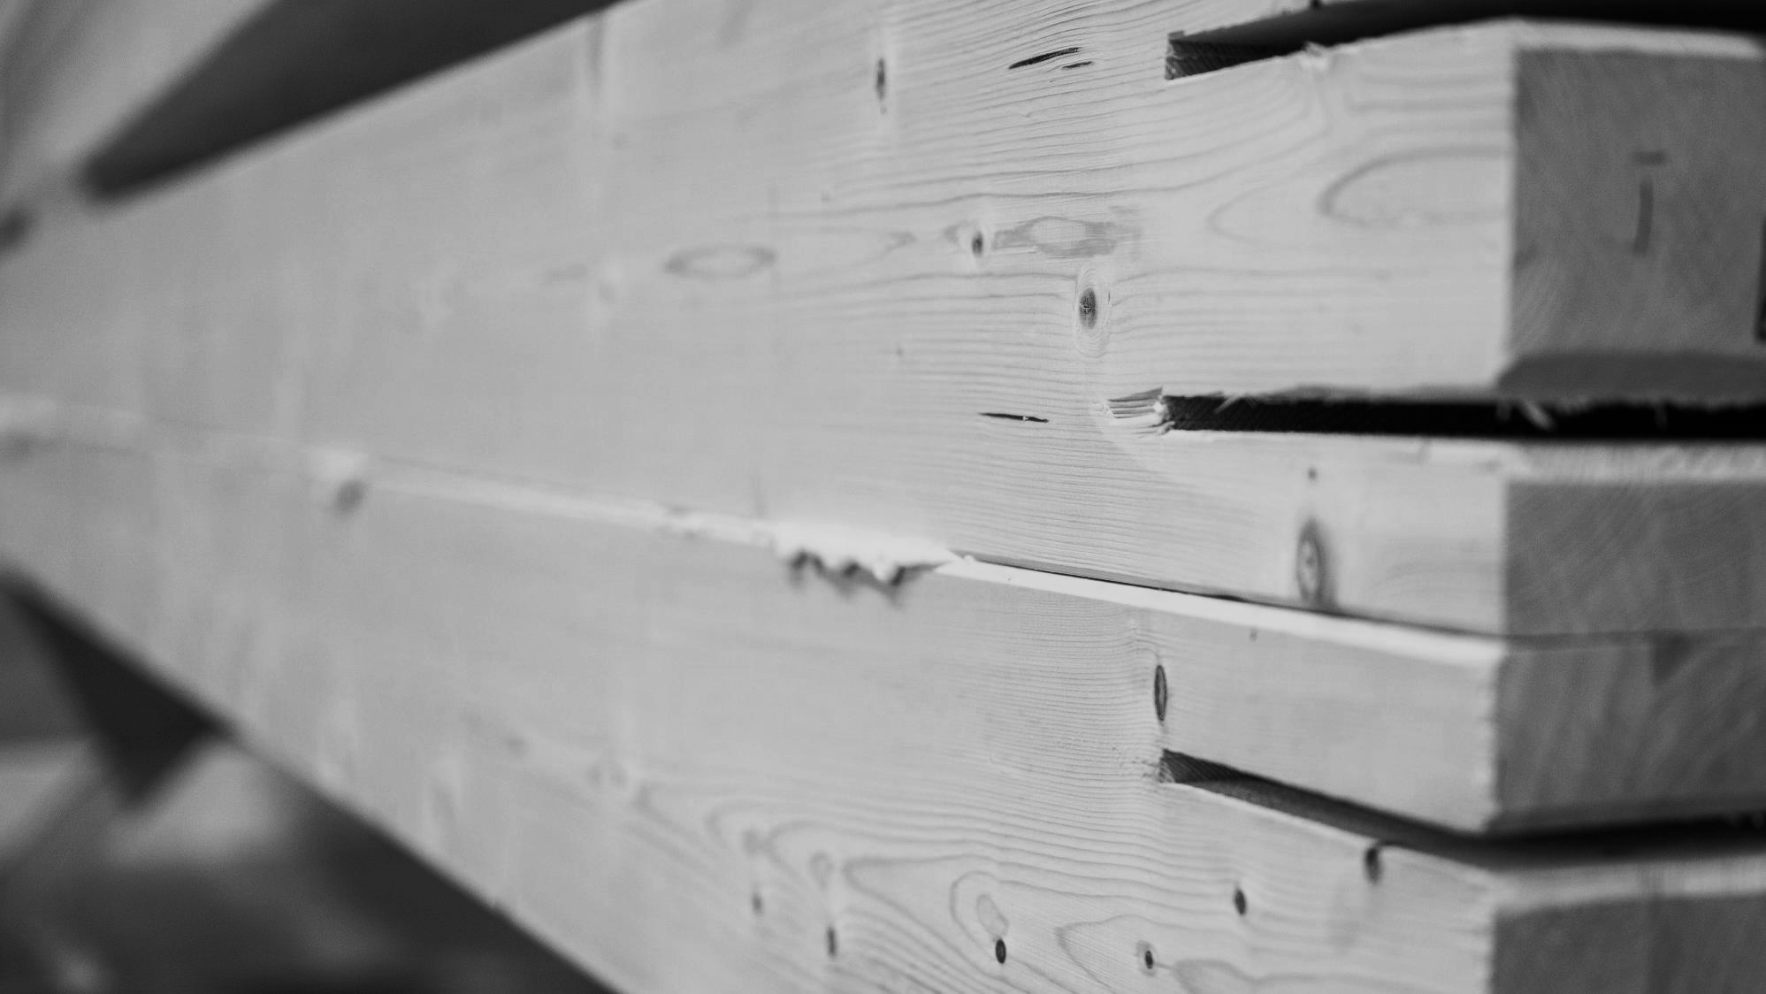


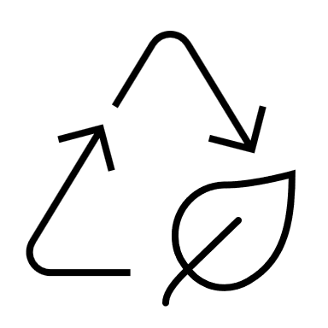
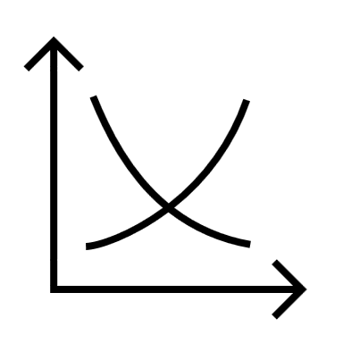
ByggPartnerGruppen 2.0
Långsiktiga kundrelationer samverkan
Starkt lokalt entreprenörskap & varumärken
Hållbarhet/
trä
Riskhantering
Vi arbetar rådgivande i alla projektformer
Samverkan finns i vårt DNA
Storbolagets kvalitet och kompetens och det mindre bolagets närhet och service
Rådgivande entreprenör med stark regional närvaro
Etablerade i flertalet expansiva regioner med god tillväxt
Lokalt alternativ till riksbyggarna
Vi är en ledande träbyggare
Vår spets inom träbyggnation ger unika kundsamarbeten
Gemensamt hållbarhetsarbete i tre stora byggbolag
Vi väljer rätt projekt utifrån vår kompetensprofil
Mix av projekttyper och kunder ger balanserad risk
Verksamhet i flera geografier ökar möjligheterna

Slide 8
ByggPartnerGruppen 2.0
NUTID
Långsiktiga kundrelationer samverkan
Starkt lokalt entreprenörskap & varumärken
Hållbarhet/
trä
Riskhantering
Vi arbetar rådgivande i alla projektformer
Samverkan finns i vårt DNA
Storbolagets kvalitet och kompetens och det mindre bolagets närhet och service
Rådgivande entreprenör med stark regional närvaro
Etablerade i flertalet expansiva regioner med god tillväxt
Lokalt alternativ till riksbyggarna
Vi är en ledande träbyggare
Vår spets inom träbyggnation ger unika kundsamarbeten
Gemensamt hållbarhetsarbete i tre stora byggbolag
Vi väljer rätt projekt utifrån vår kompetensprofil
Mix av projekttyper och kunder ger balanserad risk
Verksamhet i flera geografier ökar möjligheterna

Slide 9
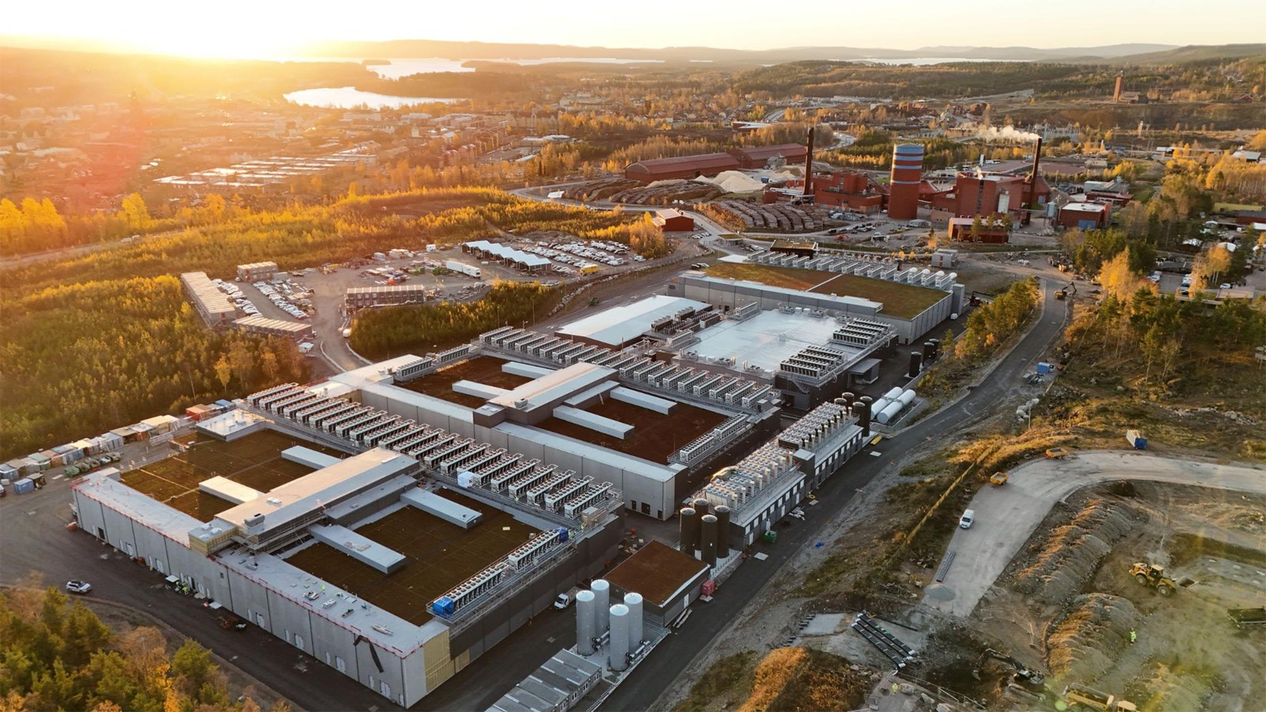
Eco DataCenter
Datahallar
Samverkan
Hållbarhet
Träbyggnation
Order april ca 650 Mkr
- 5:e datahallen
Order maj ca 300 Mkr
- 6:e datahallen

Slide 10
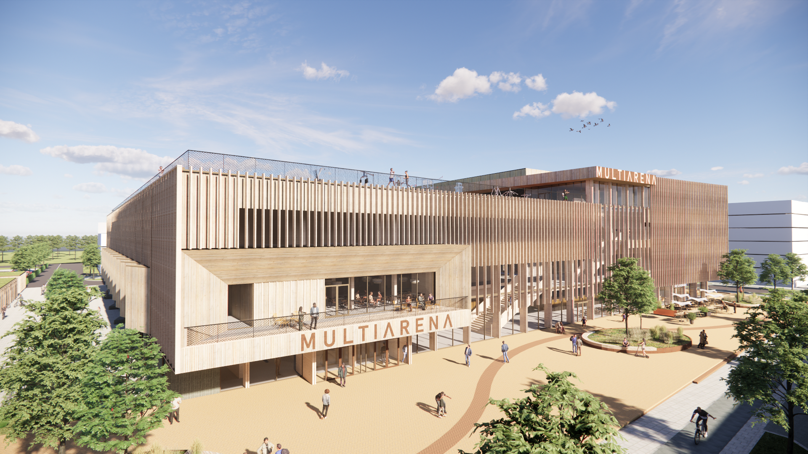
Multihall i Linköping
Fas 1-kontrakt
Samverkan
Offentlig beställare
Träbyggnation

Slide 11
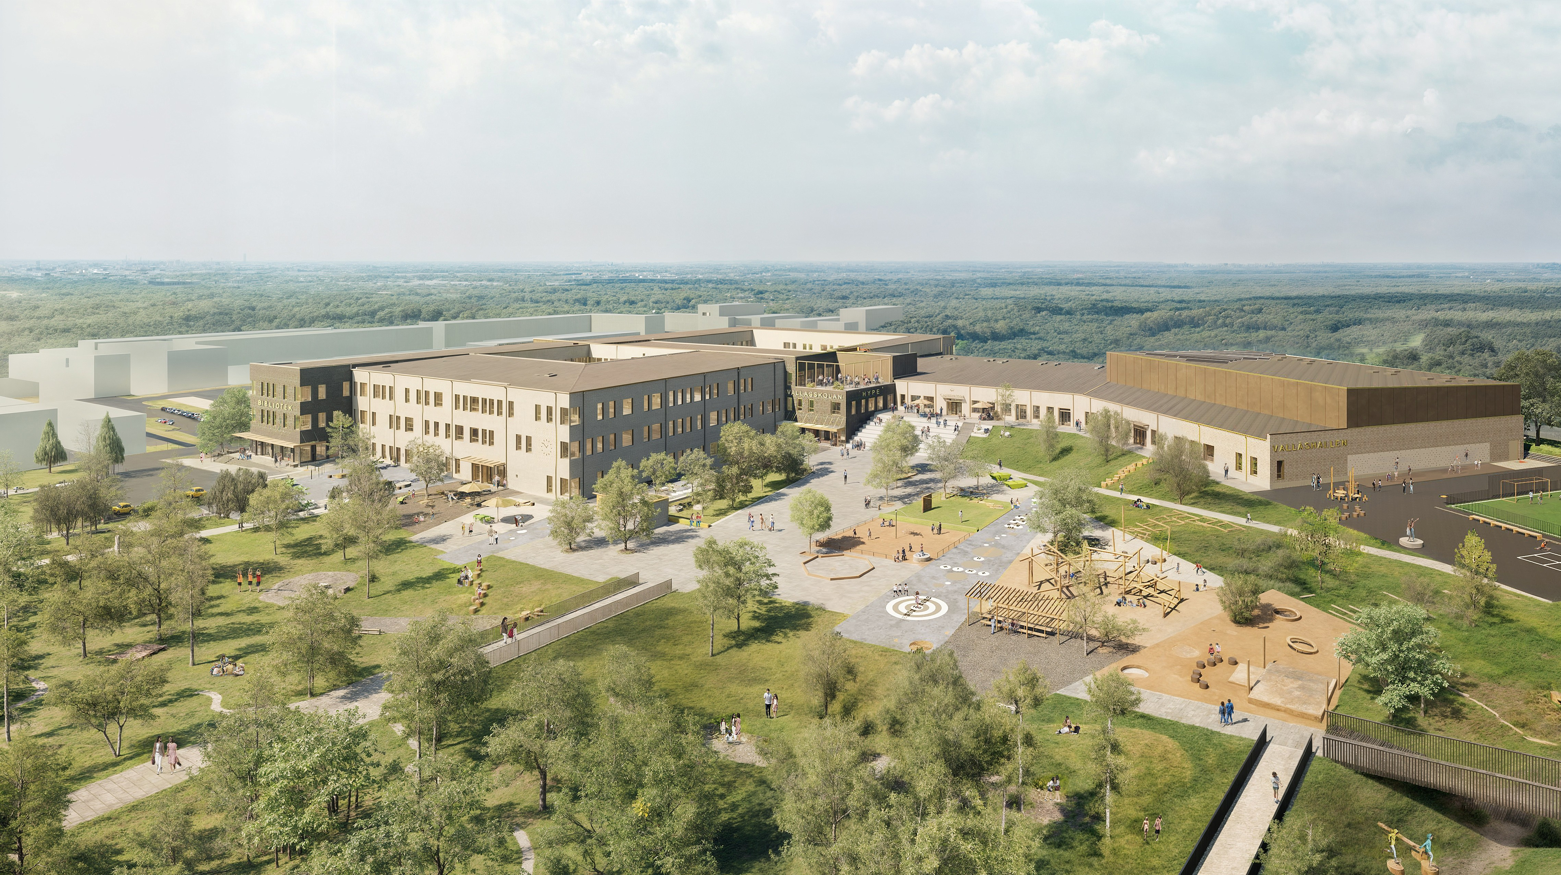
Skola i Halmstad
Utförandeentreprenad
Offentlig beställare
470 Mkr

Slide 12
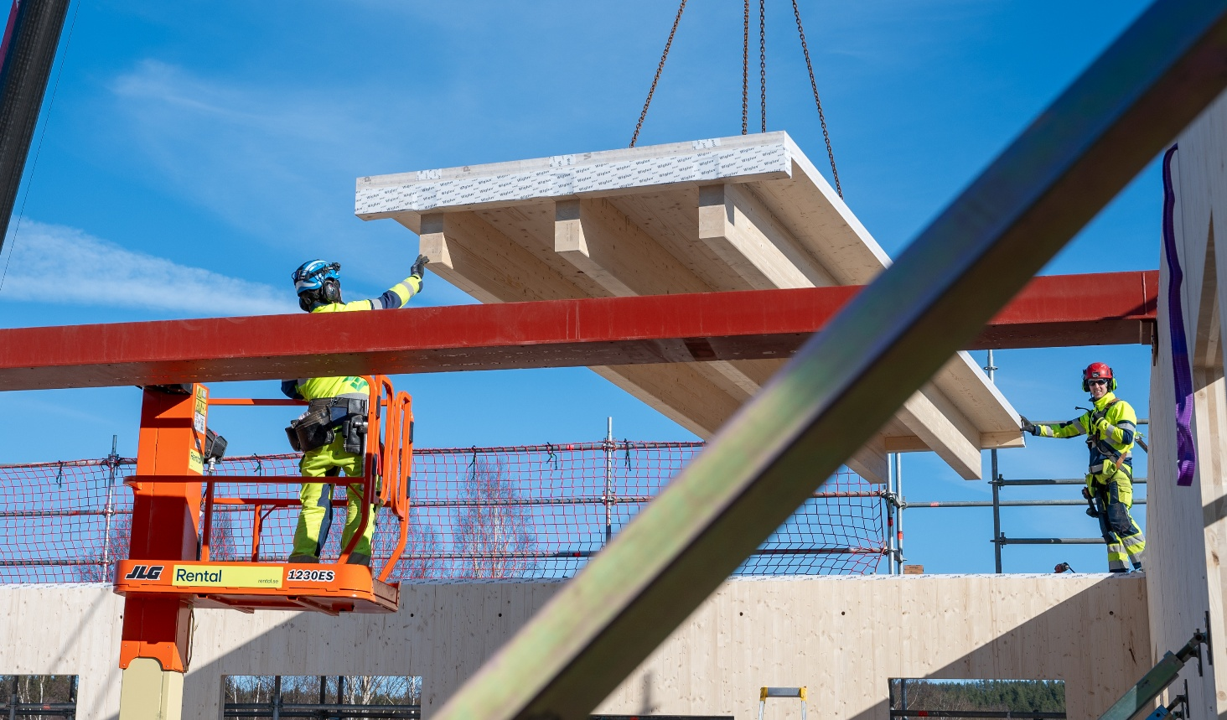
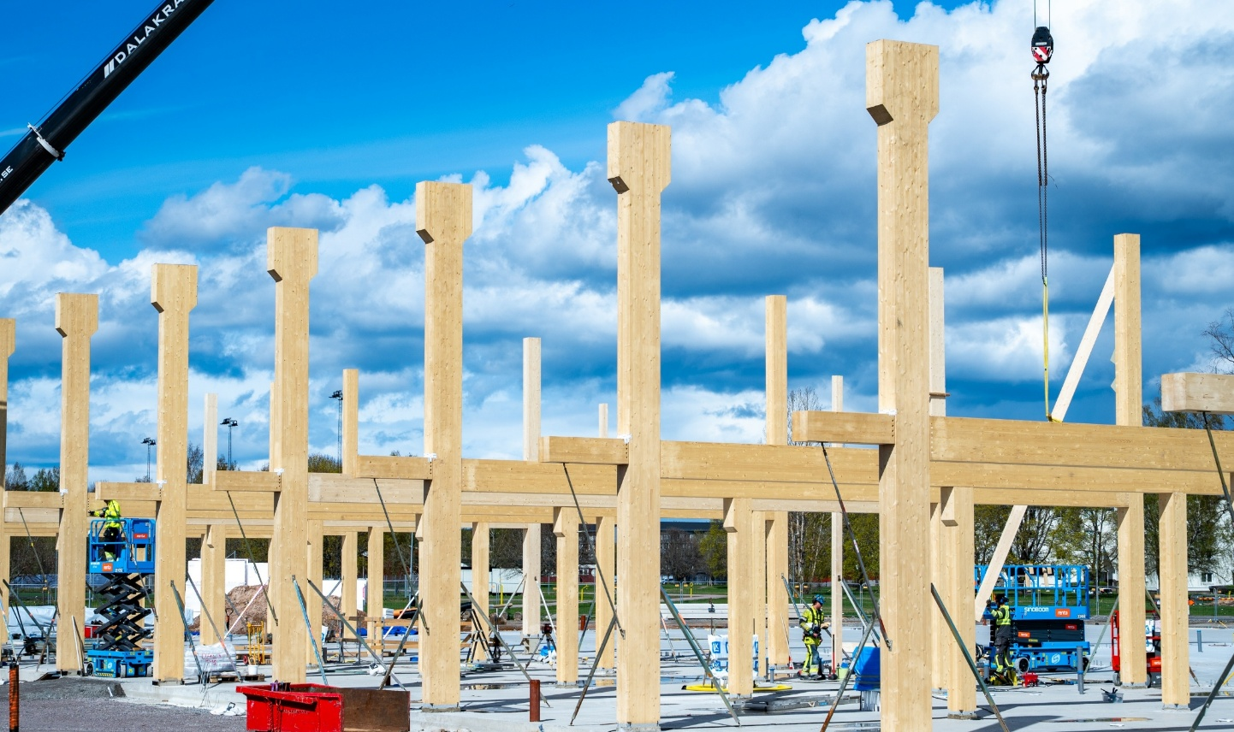
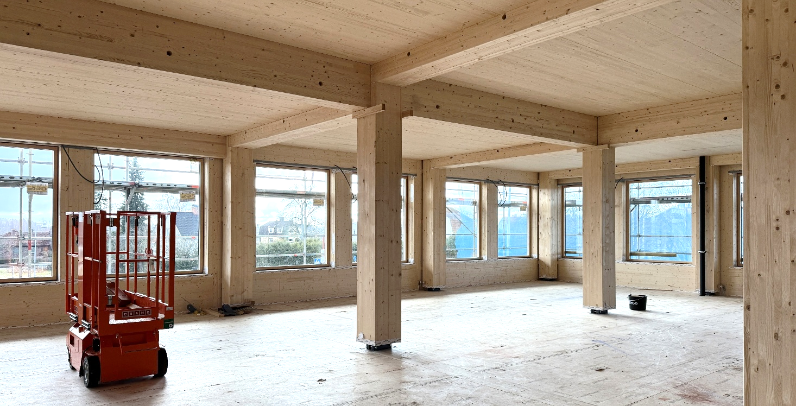
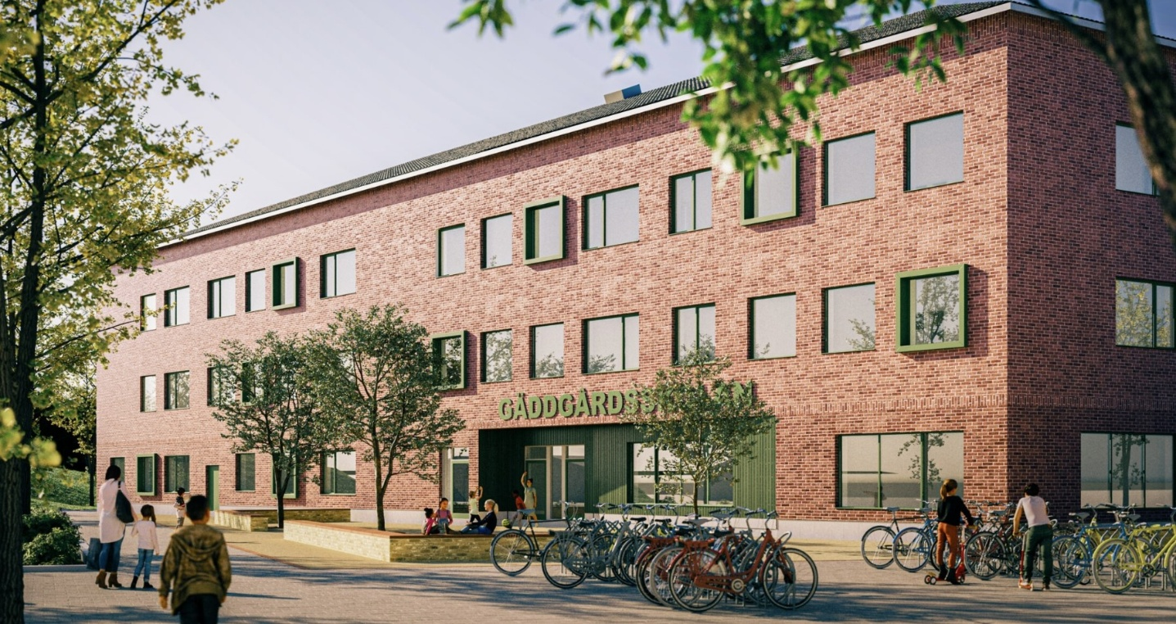
Aktuella projekt - trä
Djuråsskolan, för Gagnefs kommun
Maserhallen, sporthall för Borlänge kommun
Kontor för Bostadsstiftelsen Platen, Motala
Gäddgårdsskolan för Arboga kommun

Slide 13
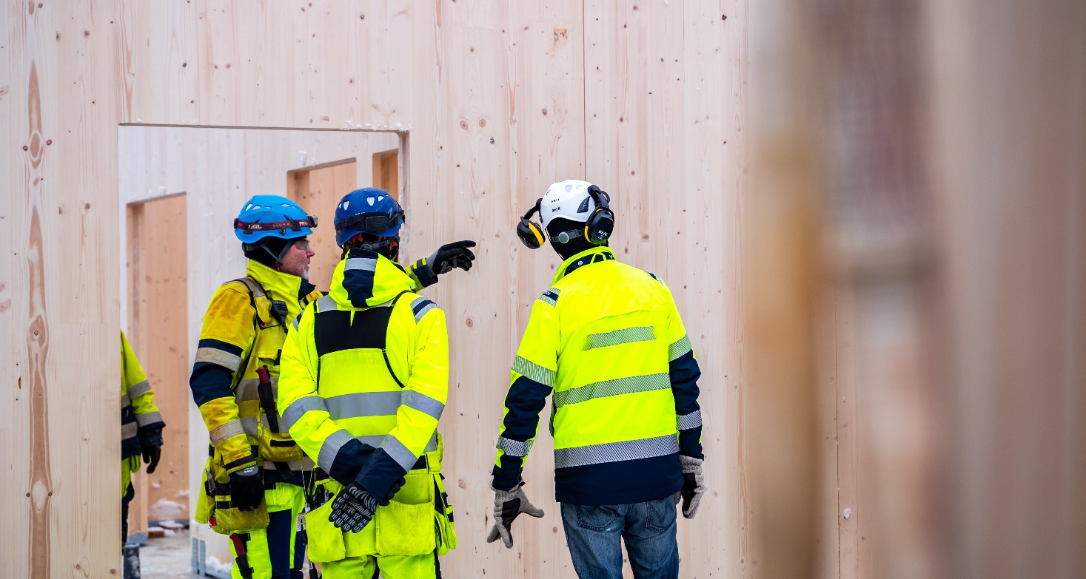
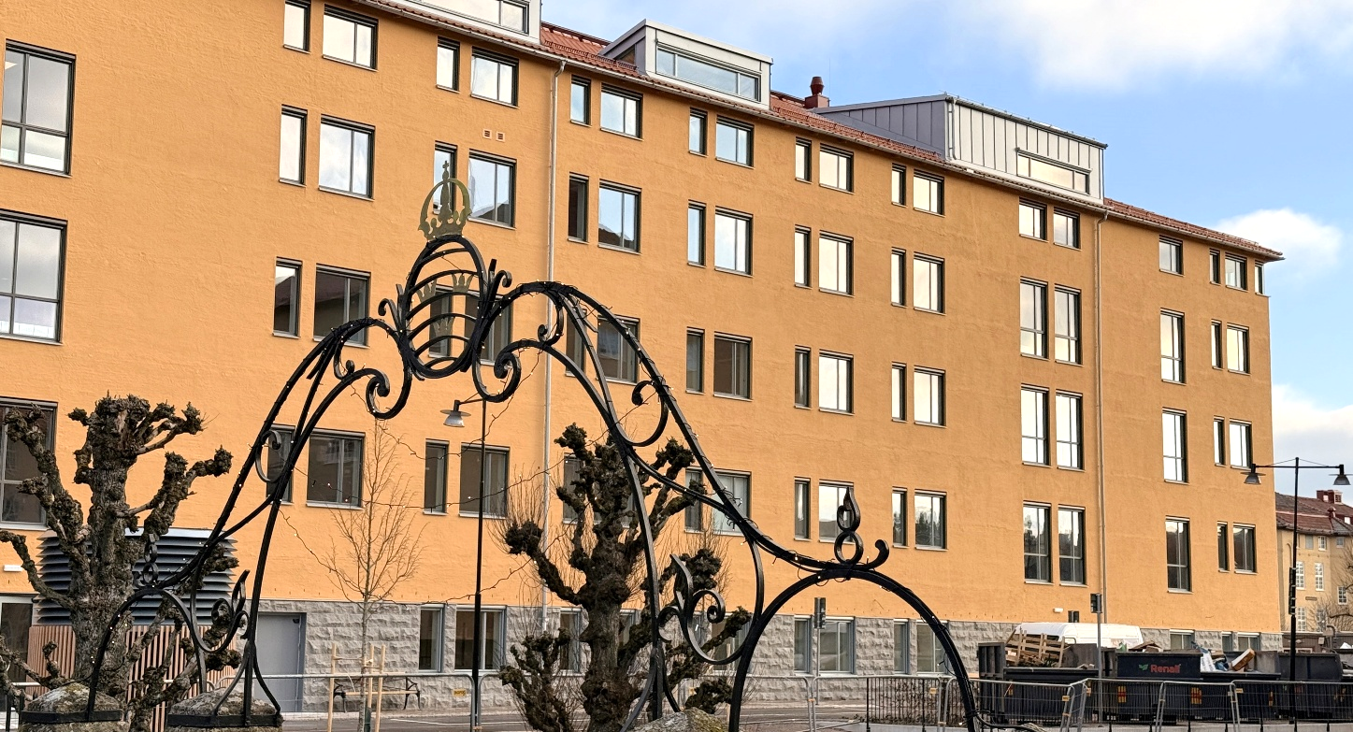
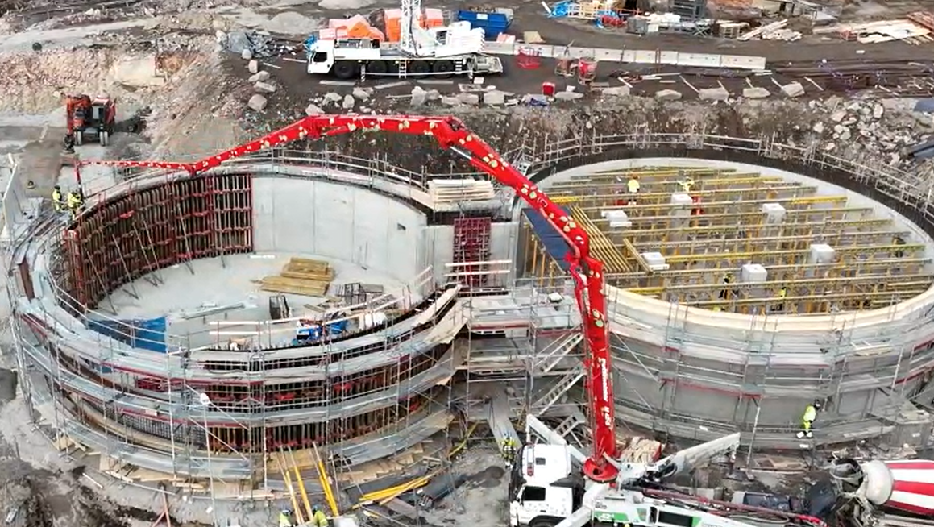
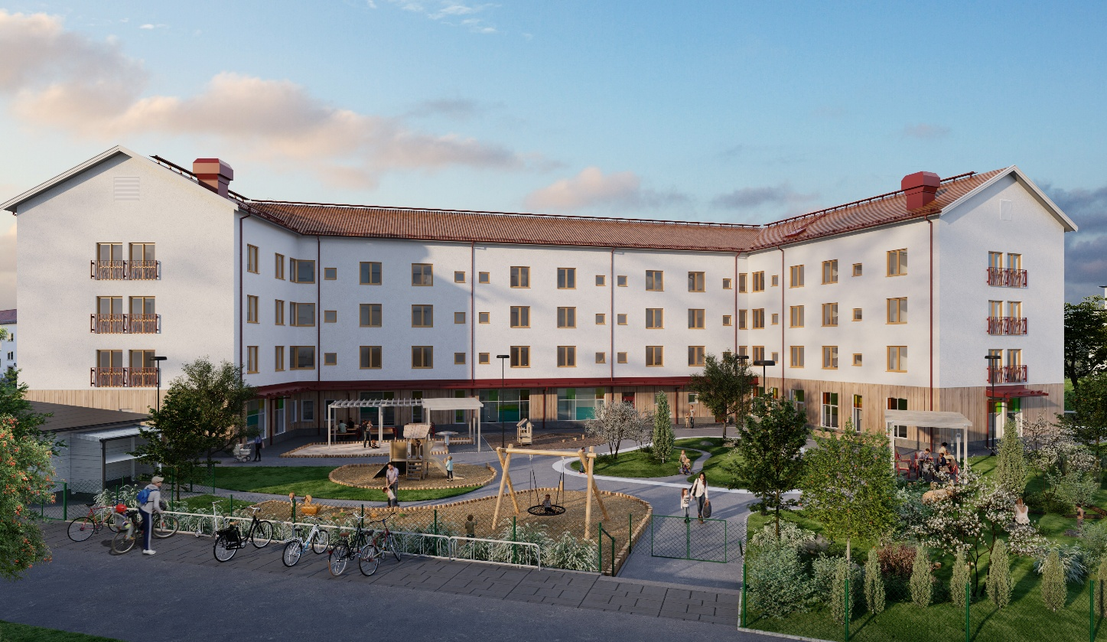
Aktuella projekt - samverkan
Hagaskolan, skola för Borlänge kommun
Skvadronen, sjukvårdslokaler för Region Östergötland
Samverkan/industri
Pelletsfabrik för Arctic Paper, Grycksbo
Studentbostäder och förskola för Uppsalahem
Återbruk / Hållbarhet
Kontor för Linköpings kommun

Slide 14
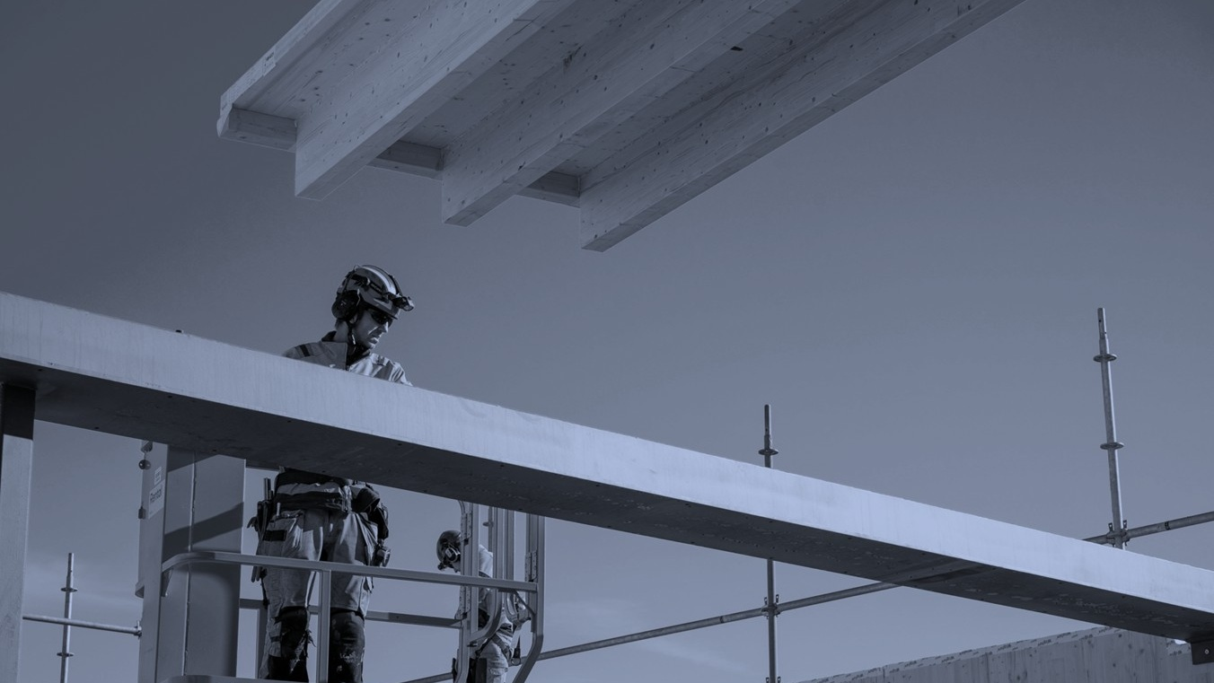
Investment story
1
Långsiktiga kundrelationer
och starkt förtroendekapital
2
Lönsamhet styr valen av projekt
och affärsinriktning
3
Tillväxt med stark lokal närvaro
och förvärv
4
Hållbarhet som drivkraft
och konkurrensfördel

Slide 15
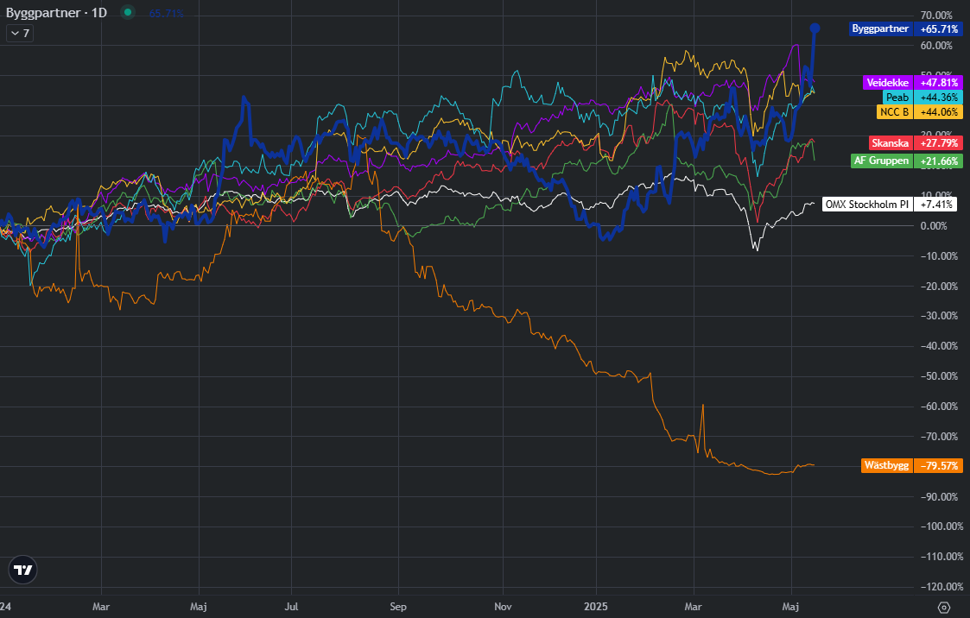
Aktiekursutveckling 2024--2025-05-16

Slide 16

Fortsatta steg mot lönsamhet och stabilitet
Lönsamhet
5%
Samverkan
Trä
Hållbarhet
Tillväxt
med begränsad risk
med ett starkt lokalt entreprenörskap

Slide 17
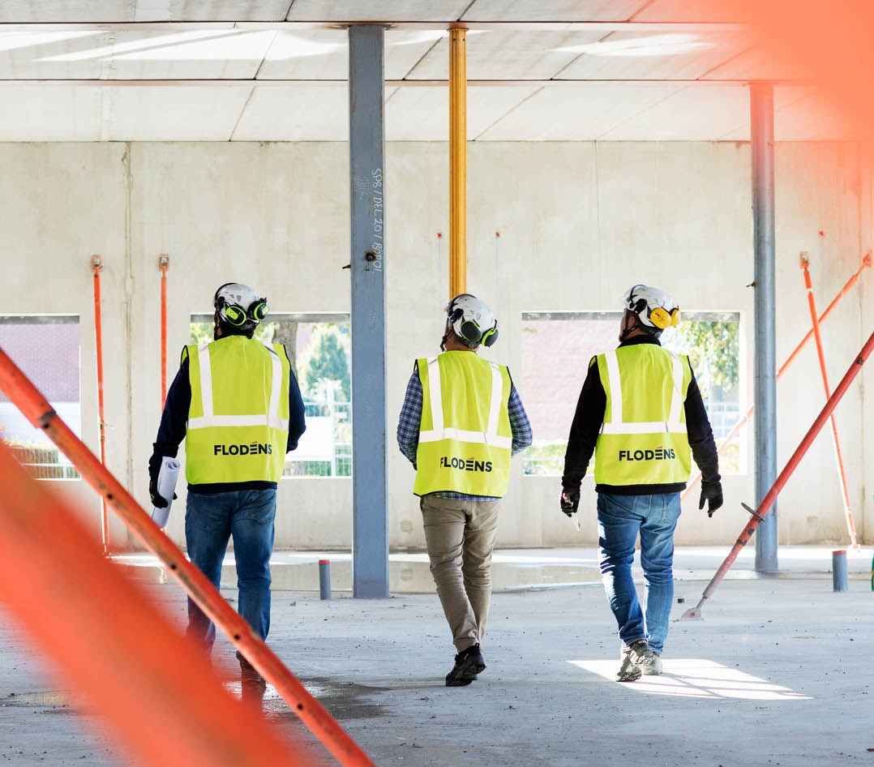
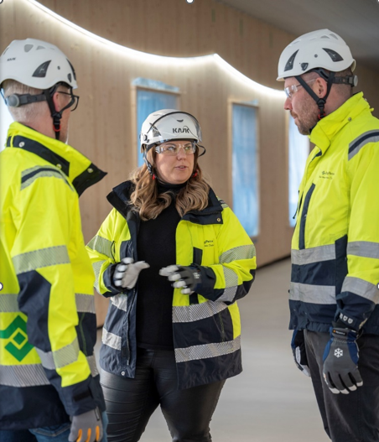
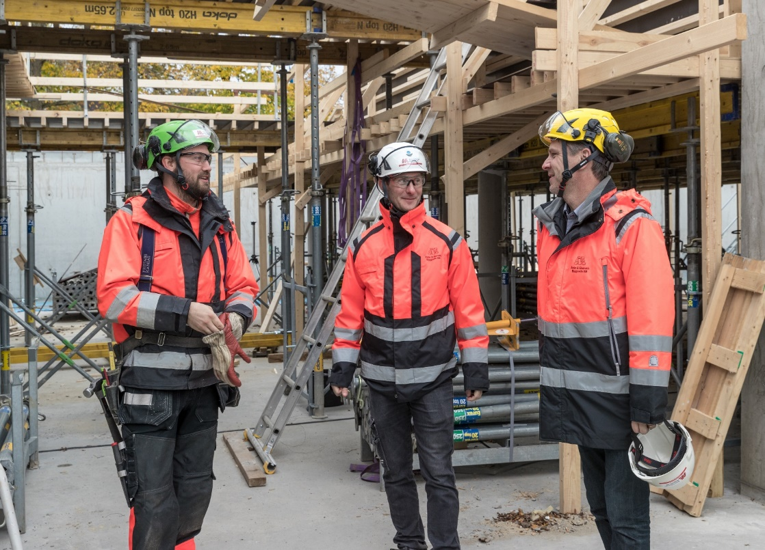
Tack!

